Slide 1
PAMATPRAKSE Projektu vadība
Prakses vadītāja:
MBA, vieslektore Jeļena Budanceva budanceva@gmail.com

Slide 2
PRAKSES MĒRĶIS, TĒMA, VIETA
MĒRĶIS: teorētisko zināšanu nostiprināšana un attīstība, patstāvīga profesionālā darba prasmju un iemaņu veidošana projekta izstrādē
TĒMA: projekta izstrāde
PRAKSES VIETA: valsts, pašvaldības, privātā vai nevalstiska kultūras organizācija

Slide 3
PRAKSES UZDEVUMI
Izpētīt kultūras un/vai pasākuma projekta izstrādāšanas pamatprincipus un gaitu kultūras organizācijā
IZSTRĀDĀT PROJEKTU
Īss prakses organizācijas apraksts
Problēmas izpēte jeb projekta nepieciešamības pamatojums
Projekta apraksts
Projekta SVID analīze
Risku analīze
Projekta struktūrplāns
Visa projekta laika grafiks
Projekta budžets
Projekta komandas veidošana

Slide 4
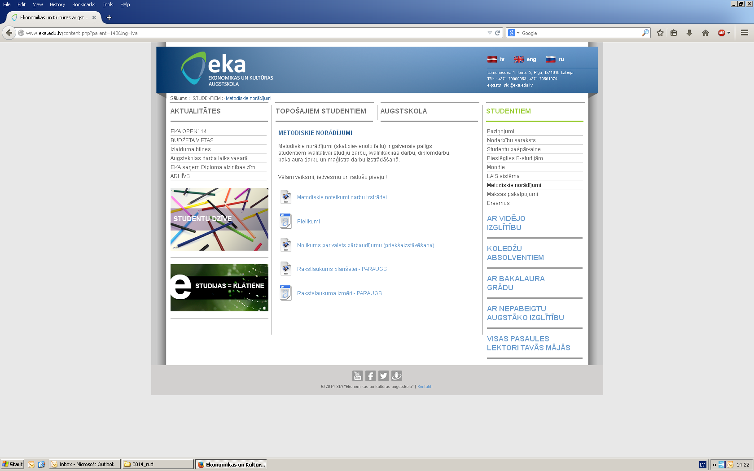
NOFORMĒJUMS
Prakses atskaites tehniskais noformējums jāveido saskaņā ar EKA studiju darbu, kvalifikācijas darbu, bakalaura un maģistra darbu izstrādāšanas metodiskajiem norādījumiem: http://www.eka.edu.lv/content.php?parent=148&lng=lva

Slide 5
PRAKSES PĀRSKATA SATURS, APJOMS
Prakses atskaites titullapa ar vadītāja parakstu;
Satura rādītājs;
Prakses mērķis, uzdevumi, projekta aktualitāte un nepieciešamības pamatojums, pētījuma laika periods (Ievads);
Prakses laikā iegūto atziņu, pieredzes raksturojums un novēroto problēmu risinājuma piedāvājums un prakses organizācijas raksturojums (skat. Punktus 1.1.-1.3), (1.nodaļa – Prakses raksturojums ORGANIZĀCIJĀ XX);
Projekta apraksts (skat. punktus 2.1. – 2.9.) (2. nodaļa – PROJEKTA XX analīze);
Izmantotās literatūras un avotu saraksts;
Pielikumi.
Prakses apjoms 20-25 lpp (bez pielikumiem)

Slide 6
PIELIKUMI
Līgums par studiju praksi (viens eksemplārs)
Praktikanta raksturojums un prakses novērtējums
Pamatprakses programma
Prakses vadītāja atsauksmes lapa
Darba devēju aptauja
Citi materiāli, kas norādīti Prakses programmā

Slide 7
PREZENTĀCIJA
Titulslaids
Prakses uzņēmuma/vietas raksturojums
Projekta aktualitāte
Projekta būtības apraksts (koncepcija)
SVID analīzes vai risku analīzes rezultāti
Projekta struktūrplāns
Projekta laika grafiks
Projekta budžets
Noslēguma slaids

Slide 8
PALDIES PAR UZMANĪBU!
MBA, vieslektore Jeļena Budanceva
Budanceva @gmail.com

